Slide 1


Diapositiva de recursos humanos 1
Lenguaje C++
Ing. Jair Josué Hernández
Jair.hernandez@uth.hn

Slide 2

Diapositiva de recursos humanos 2
AGENDA
Conocer C++
Ventajas Desventajas C++
Caracteristicas C++
Estructuras principales en C++

Slide 3
¿Qué es un algoritmo?
Código
Diagramas de Flujo
Pseudocódigo
Lenguaje Natural
Los algoritmos describen la solución a un problema en términos de los datos requeridos para representar el caso del problema y el conjunto de pasos necesarios para producir el resultado pretendido.

Slide 4


Diapositiva de recursos humanos 8
C++ es un lenguaje de programación que proviene de la extensión del lenguaje C para que pudiese manipular objetos. A pesar de ser un lenguaje con muchos años, su gran potencia lo convierte en uno de los lenguajes de programación más demandados en 2019.

Slide 5
Diapositiva de recursos humanos 8
Programación de alto nivel.
Un lenguaje de programación muy potente y que se ha mantenido actualizado
Maneja el Núcleo de Windows.
Programación Estructurada
Programación de Video Juegos
¿Por qué C++?

Slide 6

Ventajas
Alto Rendimiento: Llamadas directas al SO
Lenguaje Actualizado
Desventajas
Las principales desventajas de C++ es que se trata de un lenguaje muy amplio ( con muchos años y muchas líneas de código ), tiene que tener una compilación por plataforma y su depuración se complica debido a los errores que surgen.
Multiplataforma
Extendido:

Slide 7

Compatibilidad con bibliotecas : A través de bibliotecas hay muchas funciones que están disponible y que ayudan a escribir código rápidamente.
Orientado a Objetos : El foco de la programación está en los objetos y la manipulación y configuración de sus distintos parámetros o propiedades.
Rapidez : La compilación y ejecución de un programa en C++ es mucho más rápida que en la mayoría de lenguajes de programación.
Compilación : En C++ es necesario compilar el código de bajo nivel antes de ejecutarse, algo que no ocurre en otros lenguajes.
Didáctico : Aprendiendo programación en C++ luego es mucho más fácil aprender lenguajes como Java, C#, PHP, Javascript, etc.
1
2
3
Características de C++
4
5

Slide 8
Elementos que vamos a estudiar
Investigar Comentarios y estructura de C++
Tipos de datos que se usan en C++
Entrada y salida de datos en C++ CIN y COUT – cap.2
Operadores Lógicos y aritméticos en C++
Que son los Encabezado de C++ (librerías) y de 4 ejemplos
Investigar las Estructuras de selección

Slide 9
Un algoritmo lleva la siguiente estructura:
Entrada
Proceso
Salida

Slide 10
Partes de un programa en C++
Encabezado
Cuerpo principal
Salida

Slide 11

El encabezado de C++
En un encabezado de C++ por lo común es la incorporación de librerías para poder realizar diversas operaciones o actividades cotidianas de c++, Recordemos que c++ es orientada a objetos o su inicio, y por lo tanto deberá de tener colaboradores para apoyarse de ellos y realizar sus actividades, es por esto que se necesita la incorporación de librerías, la que nunca debe faltar es la librería: “iostream”
Librerías generales
Librerías especificas
Declaración de variables globales
Declaración de funciones o clases

Slide 12

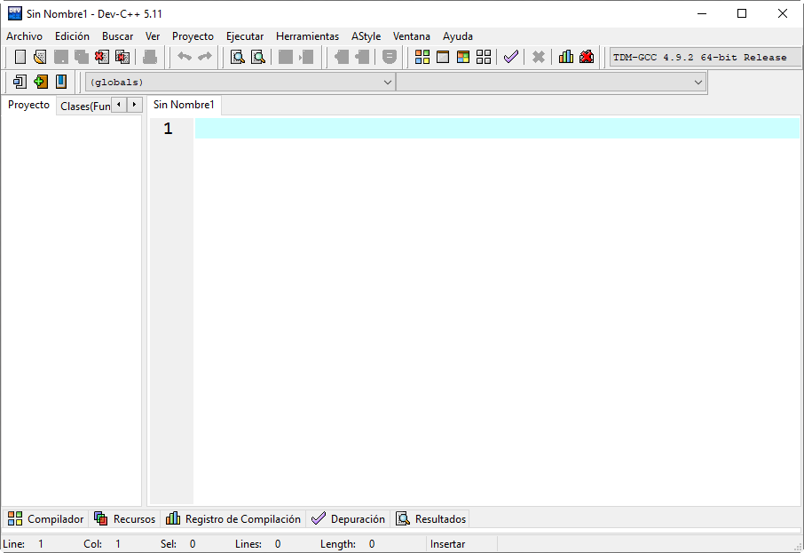
Nuevos proyectos en C++
Para crear un proyecto nuevo simplemente:
Damos clic en Archivo
Nuevo
Archivo Fuente

Slide 13
Aspectos importantes a tener en cuenta cuando creamos nuevos proyectos
Los nombres nunca deben llevar espacios
Programa Uno
Colocar nombres relacionados con el proyecto
1.SumaCuadrados
2.RestaCubos
Progrma dos

Slide 14
Estructura de C++
#include<iostream>
using namespace std;
int main()
{
return 0;
}
Encabezado
Cuerpo principal
Y salida

Slide 15
Como mostrar mensajes en pantalla
Se muestra un texto en pantalla, este debe ir entre comillas dobles, es similar al escribir de peseint.
cout<<“Hola Mundo”;
Cout<<
“Hola”;

Slide 16
Como capturar variables en c++
Se utiliza para capturar un valor de teclado y asignarlo a una variable, se debe tener primero creada la variable.
cin>>variable1;
cin>>
Variable;

Slide 17
Finalización de línea
Permite finalizar línea y saltar a la línea siguiente.
<<endl;
cout<<“Hola mundo”<<endl;

Slide 18
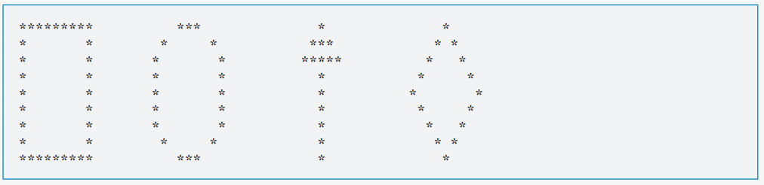
Tarea
Figuras hechas con asteriscos, cuadrado, rectángulo, triangulo, una flecha (5.Figuras)
Dibujar una casa con asteriscos (6.Casa)
El promedio de 3 notas de un estudiante (7.Promedio)

Slide 19
A realizar en clase
Investigar los tipos de variables que se usan en C++ y hacer un programa que tenga todos ellos. (8.TiposDeVariables)
Un programa que divida 2 números (9.Division)
Un programa que sume dos números decimales (10.Decimales)
Incluir la librería math.h y realizar una operación con esta librería (11.Libreria)

Slide 20


Introducción a las ciencias computacionales Ing. Jair Josué Hernández Hernández UTH Campus Santa Bárbara. Lista de videos explicativos e introducción al concepto de C++ con sus diferentes estructuras
N° | Tema | Enlace
1 | Primer programa en C++ | https://www.youtube.com/watch?v=ld4nzao5XAc&list=PLWtYZ2ejMVJlUu1rEHLC0i_oibctkl0Vh&index=2
2 | Tipos de variables | https://www.youtube.com/watch?v=xBOpQN8jR54&list=PLWtYZ2ejMVJlUu1rEHLC0i_oibctkl0Vh&index=3
3 | Lectura y entrada de datos | https://www.youtube.com/watch?v=1iQUZEklWio&list=PLWtYZ2ejMVJlUu1rEHLC0i_oibctkl0Vh&index=4
4 | Operaciones aritmeticas | https://www.youtube.com/watch?v=rpZVq8LRb0U&list=PLWtYZ2ejMVJlUu1rEHLC0i_oibctkl0Vh&index=5
5 | Pedir datos al usuario | https://www.youtube.com/watch?v=E_43MWP6i-c&list=PLWtYZ2ejMVJlUu1rEHLC0i_oibctkl0Vh&index=6
6 | Como plantear expresiones * | https://www.youtube.com/watch?v=zqmN2aO4c7o&list=PLWtYZ2ejMVJlUu1rEHLC0i_oibctkl0Vh&index=7
7 | Intercambio de valores * | https://www.youtube.com/watch?v=vrXZ22sVIFQ&list=PLWtYZ2ejMVJlUu1rEHLC0i_oibctkl0Vh&index=9
8 | Sentencia IF | https://www.youtube.com/watch?v=r5GbMsB0eOA&list=PLWtYZ2ejMVJlUu1rEHLC0i_oibctkl0Vh&index=12
9 | Sentencia Switch | https://www.youtube.com/watch?v=hjDB7ev9ePM&list=PLWtYZ2ejMVJlUu1rEHLC0i_oibctkl0Vh&index=13
10 | Sentencia While | https://www.youtube.com/watch?v=DTmMjJ-cd00&list=PLWtYZ2ejMVJlUu1rEHLC0i_oibctkl0Vh&index=20
11 | Sentencia Do While | https://www.youtube.com/watch?v=vHKWMR2WaIQ&list=PLWtYZ2ejMVJlUu1rEHLC0i_oibctkl0Vh&index=21
12 | Sentencia FOR | https://www.youtube.com/watch?v=_6AdtcVn4xs&list=PLWtYZ2ejMVJlUu1rEHLC0i_oibctkl0Vh&index=22

Slide 21
Diapositiva de recursos humanos 10

